Slide 1

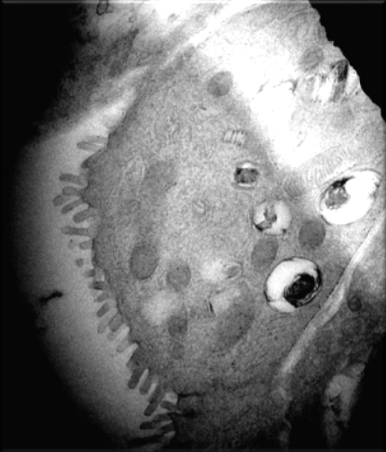
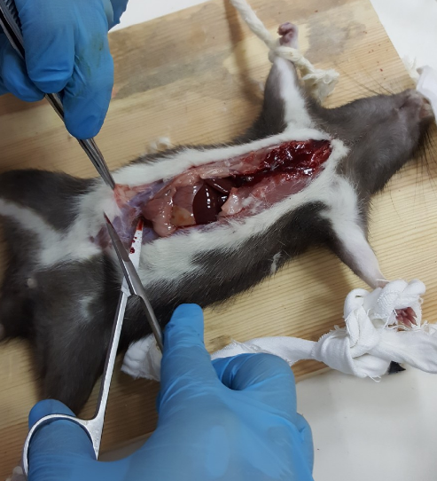
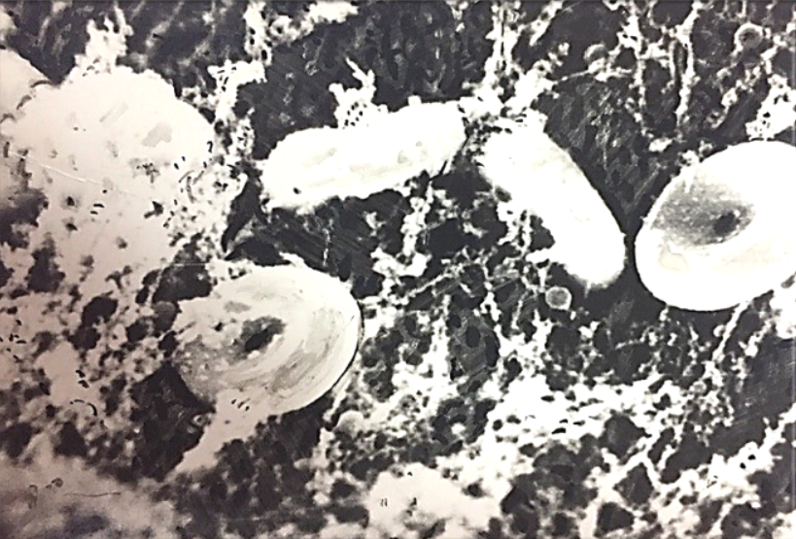
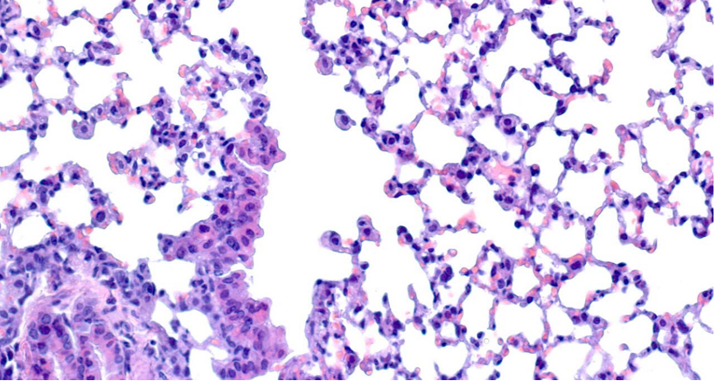
К вопросу о влиянии «острой» гипобарической гипоксии на сурфактантную систему легких
Шведский М.С., Матвиенко В.В., Шагеева М.Р.
ГБОУ ВПО ТюмГМУ Минздрава России
Актуальность
Результаты и обсуждение
Исследования состояния процессов ПОЛ в сурфактанте стимулируют проведение исследований динамики свободнорадикальных процессов в легочной ткани в сопоставлении с поверхностно-активными свойствами легких.
При электронномикроскопическом изучении в отдельных участках паренхимы легкого выявлены:
Небольшой отек аэрогематического барьера, а местами — локальное разрушение и вымывание мембран сурфактанта в просвет альвеол.
Среди альвеолоцитов 2 типа снижено количество молодых осмиофильных пластинчатых телец, митохондрии имеют просветленный матрикс, количество крипт в них заметно уменьшено.
Цистерны гранулярной цитоплазматической сети расширены, лишены части рибосом.
Ультраструктурные изменения таких клеток свидетельствуют о развитии в них деструктивных процессов и снижении внутриклеточного синтеза сурфактантов.
Альвеолоциты 2-го типа, почти полностью заполнены зрелыми и молодыми осмиофильными пластинчатыми тельцами.
Такие клетки имеют хорошо развитую ультраструктуру и темный матрикс цитоплазмы, напоминая «темные» альвеолоциты 2-го типа с повышенным потенциалом.
Их появление, очевидно, связано с необходимостью компенсаторной секреции сурфактанта для тех участков, где деятельность альвеолоцитов 2-го типа снижена из-за микроциркуляторных нарушений в стенках альвеол
Цель исследования
Выявить структурные и ультраструктурные изменения сурфактантной системы легких при острой гипобарической гипоксии
Методы и материалы
Объектом исследования послужили 6 белых беспородных крыс самцов массой 120-180 г.
Исходную толерантность крыс к гипобарической гипоксии определяли по В.А. Березовскому
Были созданы условия условия, соответствующие высоте 4 тыс.м. были достигнуты при помощи вакуумного насоса Комовского
Срезы лёгких окрашивали гематоксилин – эозином по Майеру и по Вейгерту и исследовались под бинокулярным микроскопом Биолам – 2
Кусочки легких фиксировали в 2,5% растворее глутарового альдегида, дофиксировали в 1% р-ре четырехокиси осмия, обезвоживали в спиртах, контрастировали в уранилацетате, заливали в эпоновые смеси,
Кусочки легких фиксировали в жидком азоте, напыляли коллоидным золотом в камере ВУП – 5,
На гистологических препаратах измерения проводили окулярным микрометром МОВ-1-15,
Трансмиссионные исследования проводили под трансмиссионном электронном микроскопом JEM-2100
Альвеолоцит 2 типа Ув х12000
Заключение
Острая гипобарическая гипоксия при подъеме на высоту 4 тыс. м. над ур. м. вызывает у животных снижение осмиофильных пластинчатых тел (ОПТ) в альвеолоцитах 2 типа и развитием деструктивных процессов связанных со снижением синтеза клеточного сурфактанта.
Рис. 2. Название рисунка 2
Рис 1. Название рисунка 1
Забор фрагментов легких крыс
Сурфактант с эритроцитами х36000 (СЭМ)
Легкое H&E Об. х10, Ок. х40
Библиографический список
Березовский В. А., Горчаков В. Ю. Поверхностно-активные вещества легкого. Киев. Наук. думка. 1982.
Lewis J. F., Veldhuizen R. The role of exogenous surfactant in the treatment of acute lung injury. Annu. Rev. Physiol. 65 (1): 613—642. 2003.
Nkadi P. Q., Merritt T. A., Pillers D. A. An overview of pulmonary surfactant in the neonate: genetics, metabolism, the role of surfactant in health and disease. Mol. Genet. Metab. 97 (2): 95—101. 2009.
Scarpelli E. M. Physiology of the alveolar surface network. Comp. Biochem. Physiol. A Mol. Integr. Physiol. 135 (1): 39—104. 2003.

